Slide 1


Команда pathping
Подготовил студент
Группы 3ПКС-420
Плотников Алексей
Вариант 7

Slide 2
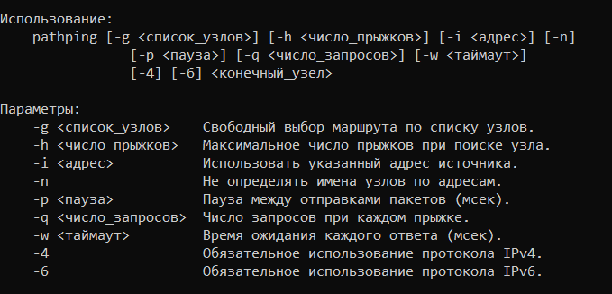
Команда pathping в Windows. Стандартная сетевая утилита, позволяющая проверить потери пакетов в Интернете, а также понять, где эти потери происходят
Pathping позволяет с значительной долей вероятности определить на каком участке сети происходят потери, но однозначно идентифицировать место компьютерной сети, где теряются пакеты при помощи pathping не возможно.

Slide 3
Принцип работы команды pathping :
Сначала pathping выполняет трассировку маршрута до удаленного узла
После того как маршрут определен, pathping начинает отправлять ICMP запросы на каждый транзитный узел и на узел назначения
Эхо запросы отправляются в течение определенного интервала времени, пока идет опрос узлов, программа фиксирует показатели каждого запроса до каждого узла
Как только опрос узлов окончен, утилита подсчитывает среднее время ответа, количество отправленных запросов и полученных ответов, и процент потерь. Эти показатели высчитываются для каждого хопа в трассировке.

Slide 4
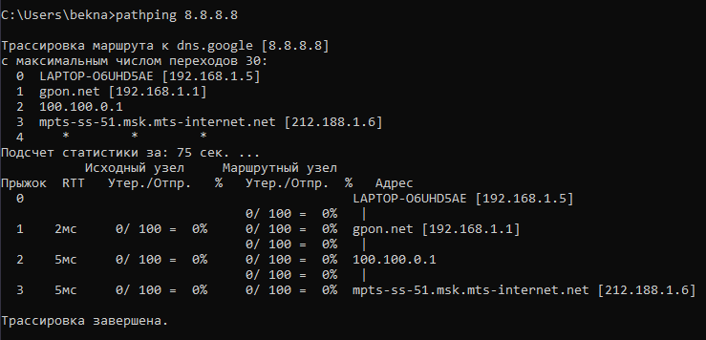
Как видно из листинга, утилита нам сообщает, что в течение 75 секунд будет идти сбор статистики, по истечение данного времени мы увидим статистику потерь пакетов в сети и на каком узле происходили потери

Slide 5
О том, что работа утилиты pathping завершена можно понять из сообщения «Трассировка завершена».
В данном случае потерь нет ни до одного из узлов, а среднее время ответа удаленного узла 8.8.8.8 составляет 5 миллисекунды.

Slide 6
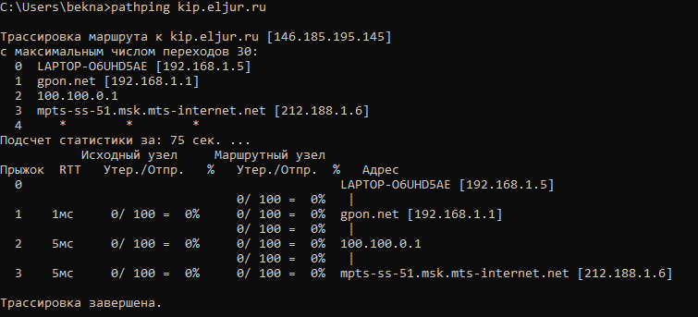
Теперь передадим команде доменное имя kip.eljur.ru и посмотрим на результат:
Cперва было выполнено преобразование доменного имени в IP-адрес и его мы увидели в выводе команды, а затем уже пошли все остальные операции.

